Slide 1
2010-2025
15 ans d’engagement
Au service de l’éducation à l’environnement sur notre territoire

Slide 2
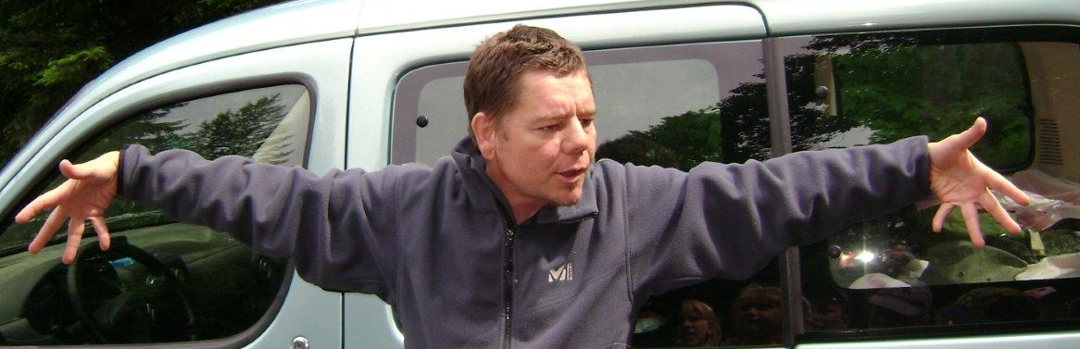
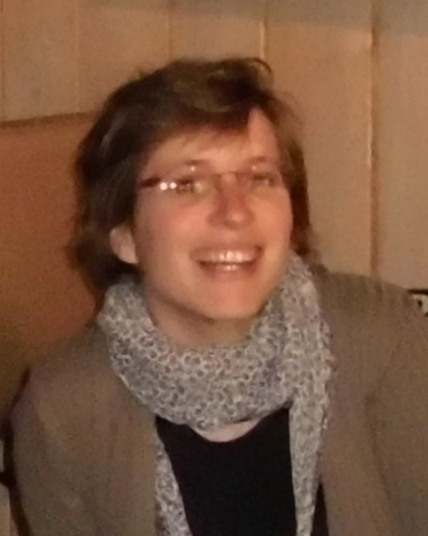
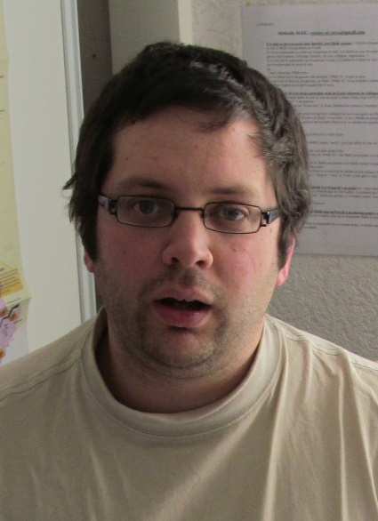
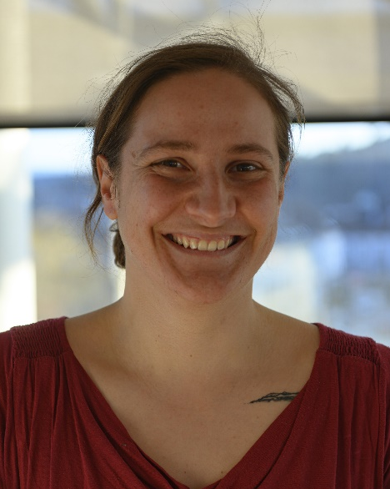
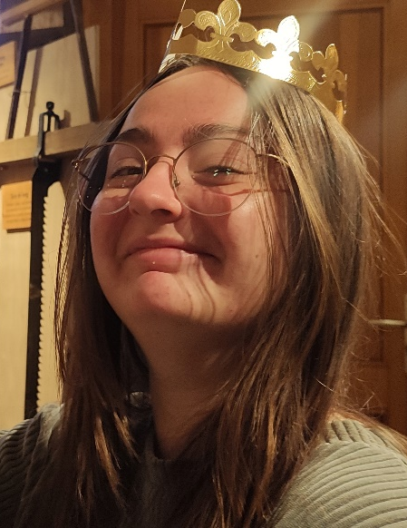
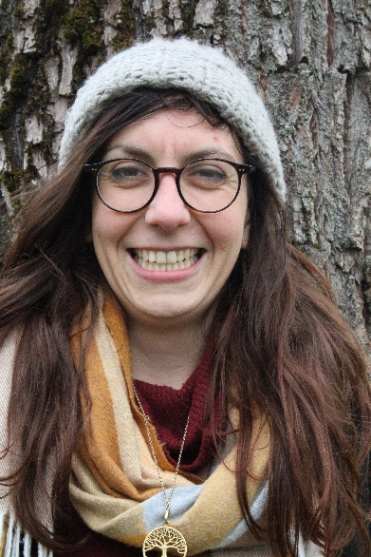
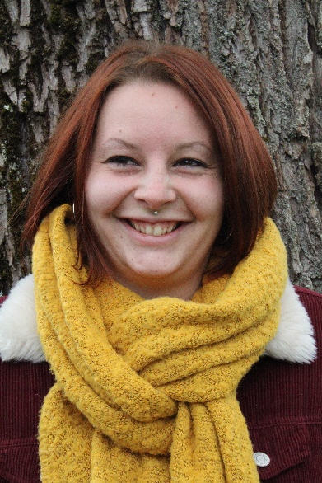
Une richesse humaine :
L’équipe pilier

Slide 3
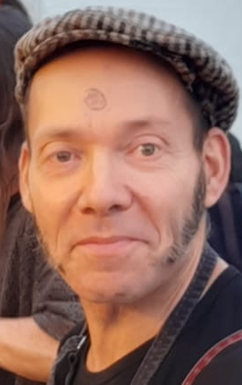
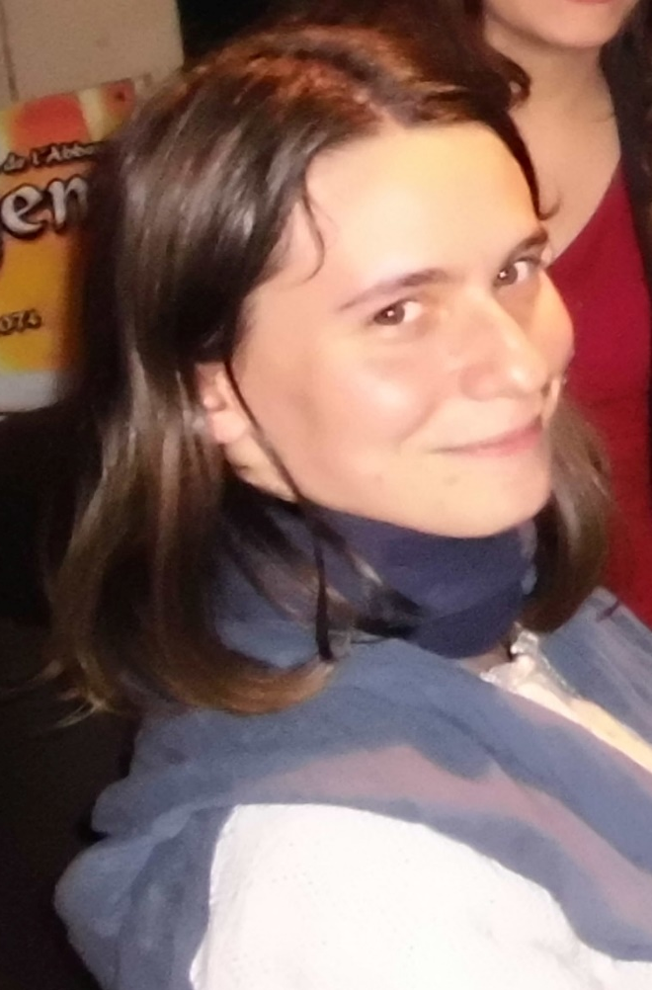
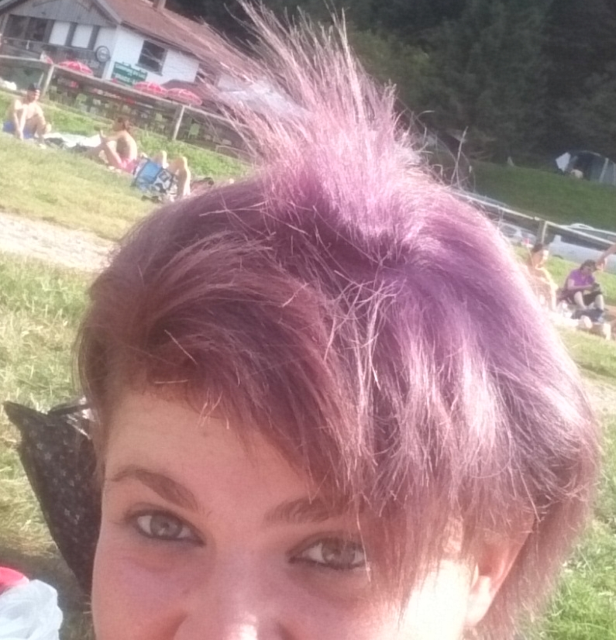
Une richesse humaine : les renforts au fil des années et des saisons
2013 Nicolas conception d’outils et animations
2015-2016
Marie-Hélène animations
2016 Cindy service civique

Slide 4
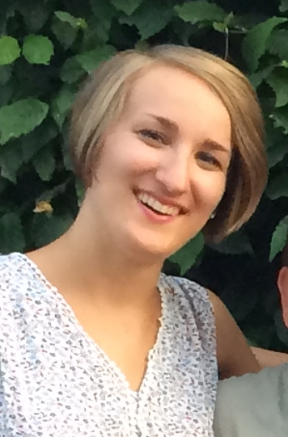
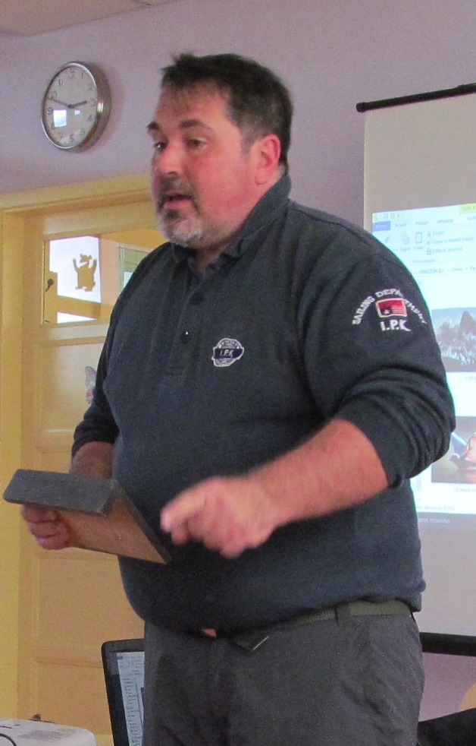
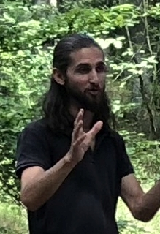
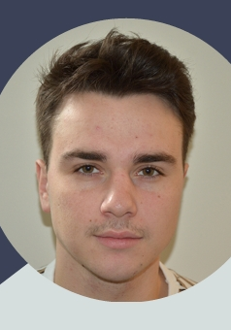
2017-2018 Judith service civique international
2021 Matthias Stage puis
service civique
2017 Arnaud
stage BPJEP
2018-2019 Jean-Michaël
service civique

Slide 5
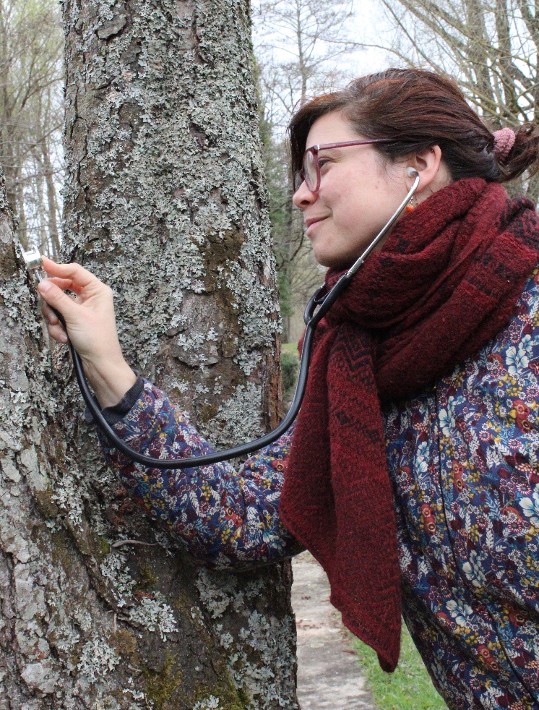
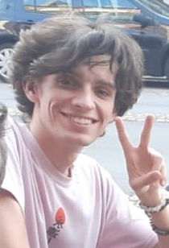
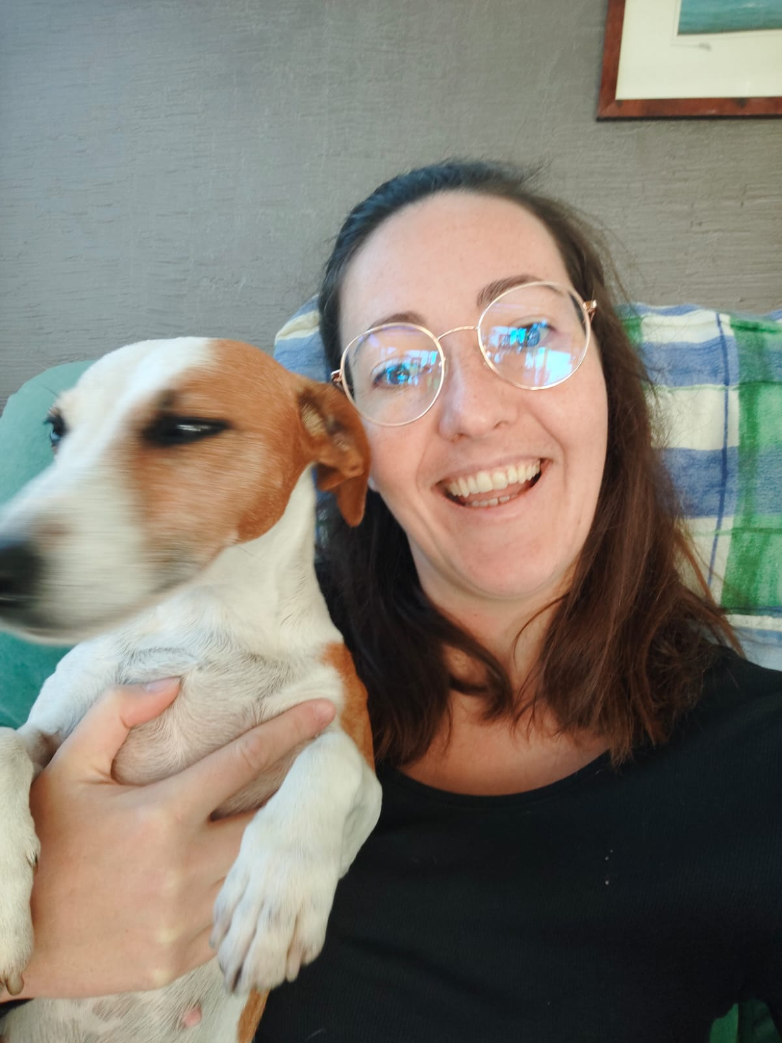
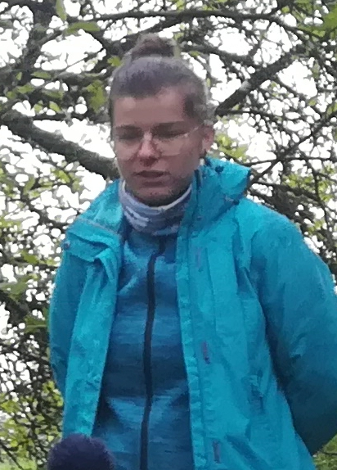
2022 Marie animations
2023 Thomas animations
2023 Morine animations
2023 Margot service civique

Slide 6
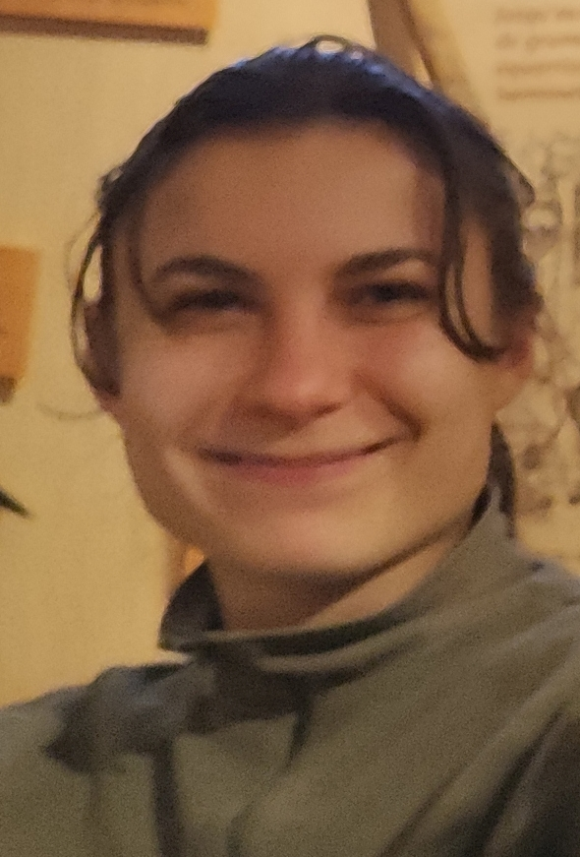
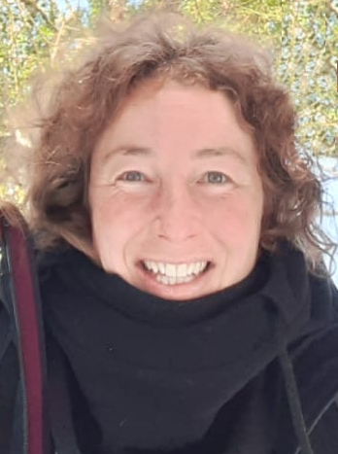
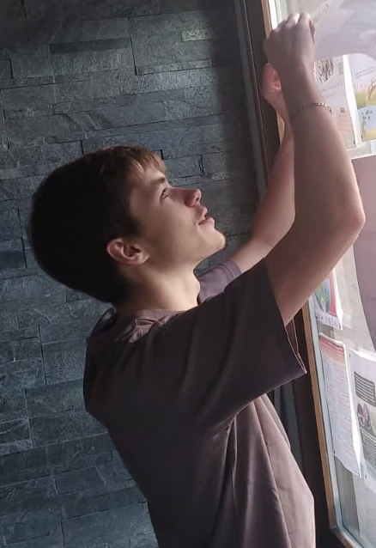
2024 Noémie service civique puis animations
2025 Andris
service civique
2024 Claire BPJEP

Slide 7
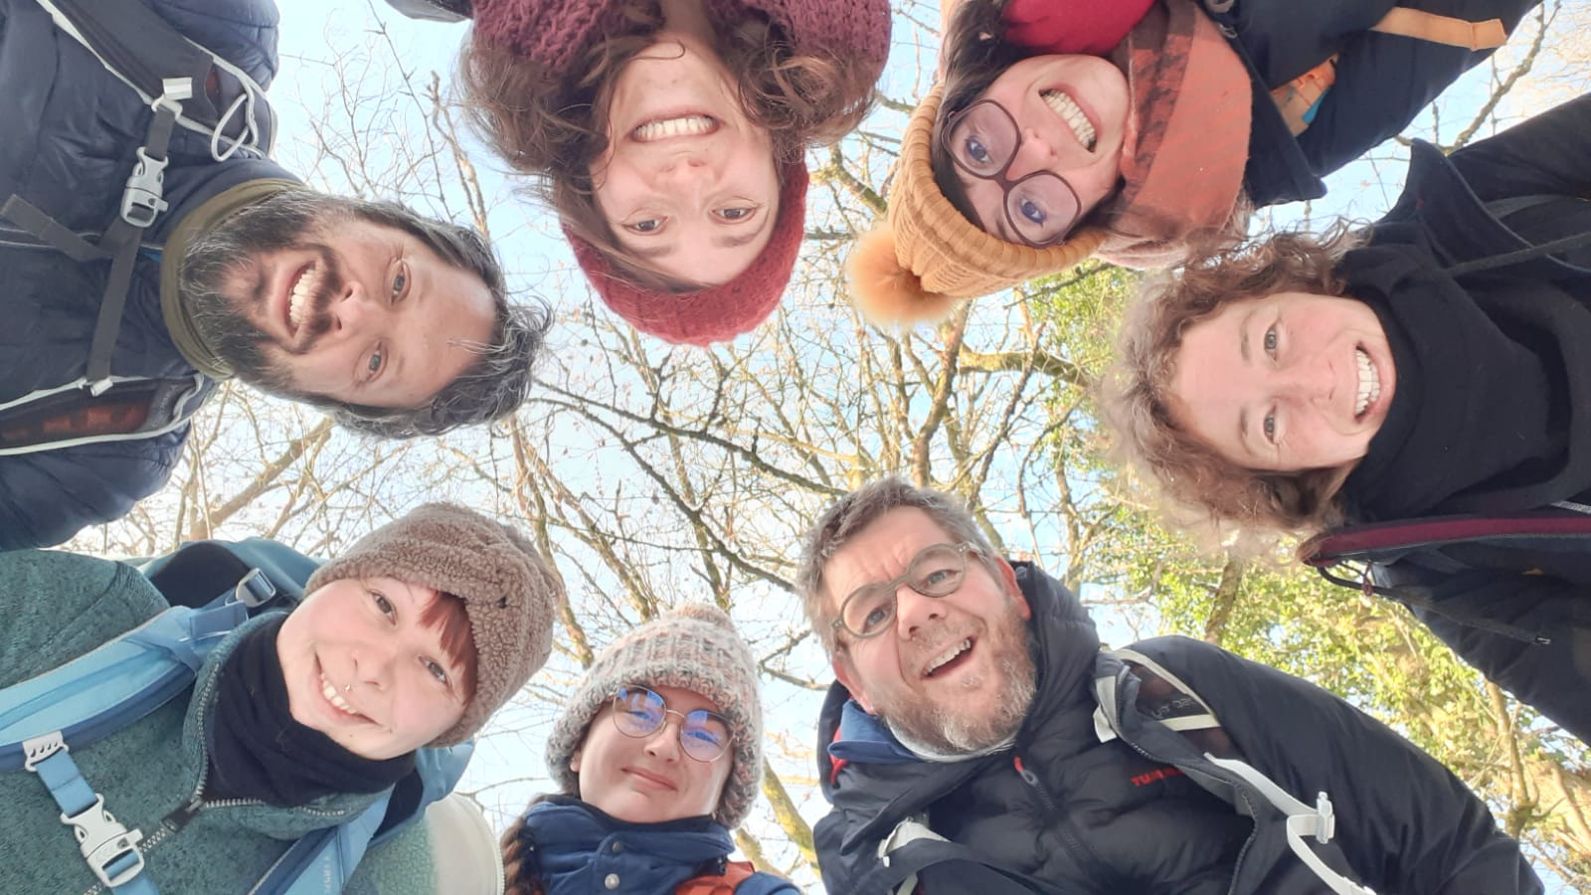
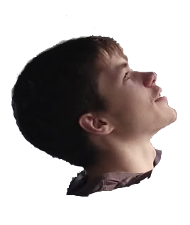

Slide 8
Une richesse humaine
Des bénévoles aux multiples facettes :
administration, expertise et grands coups de main

Slide 9
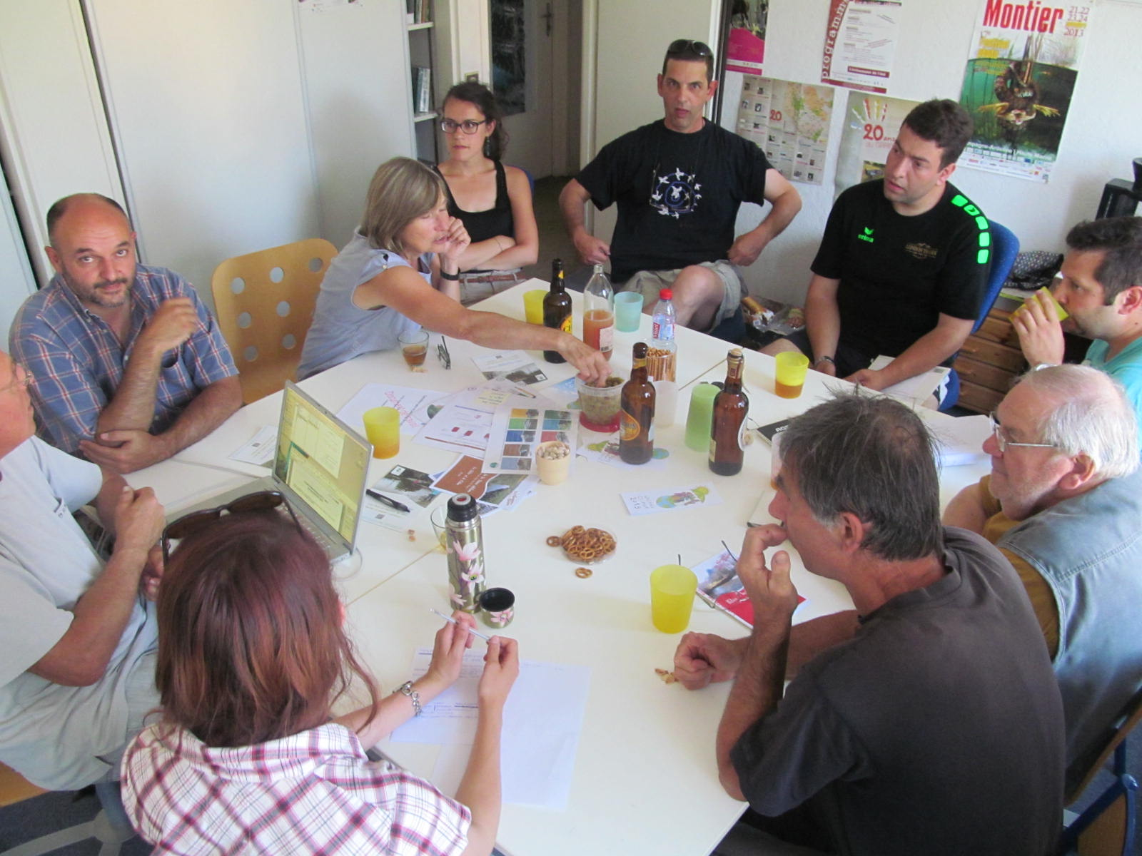

Slide 10
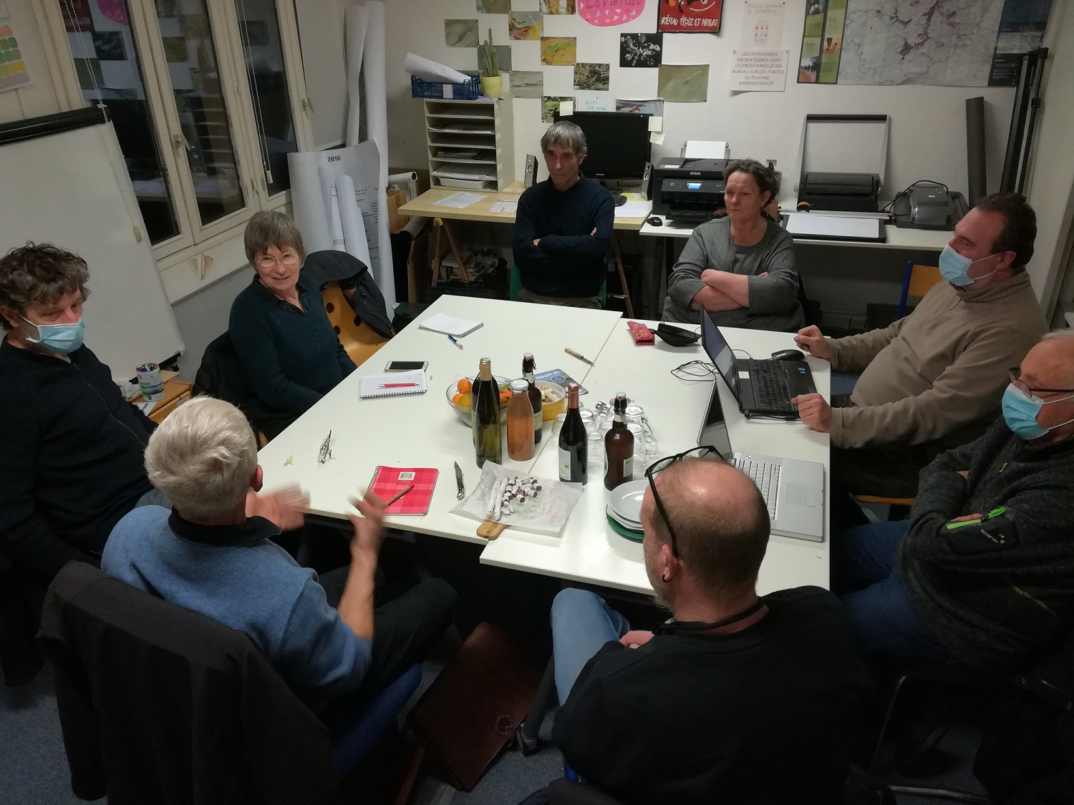

Slide 11
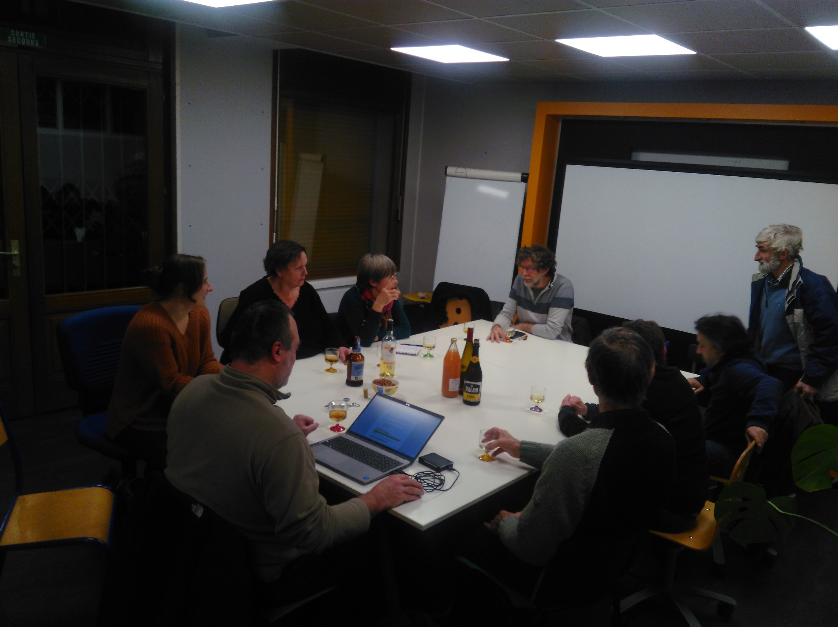

Slide 12
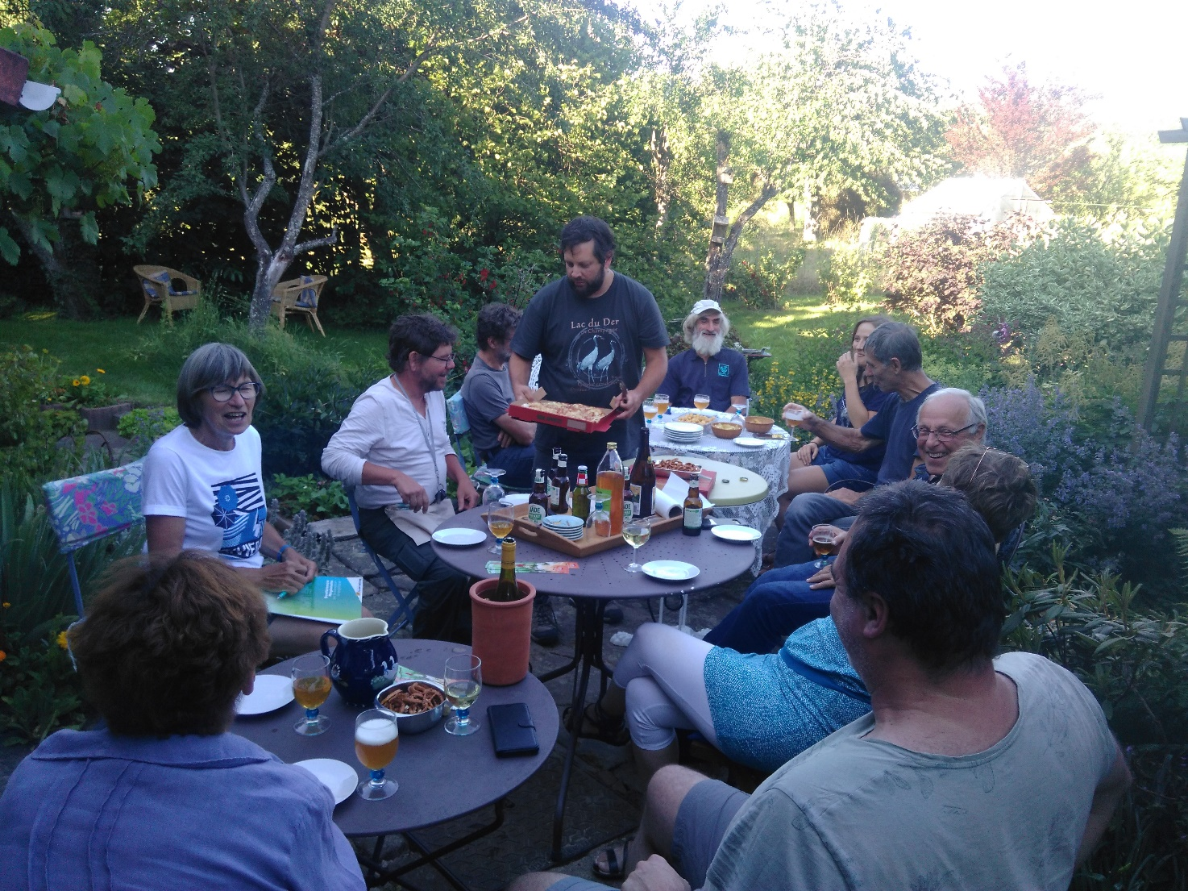
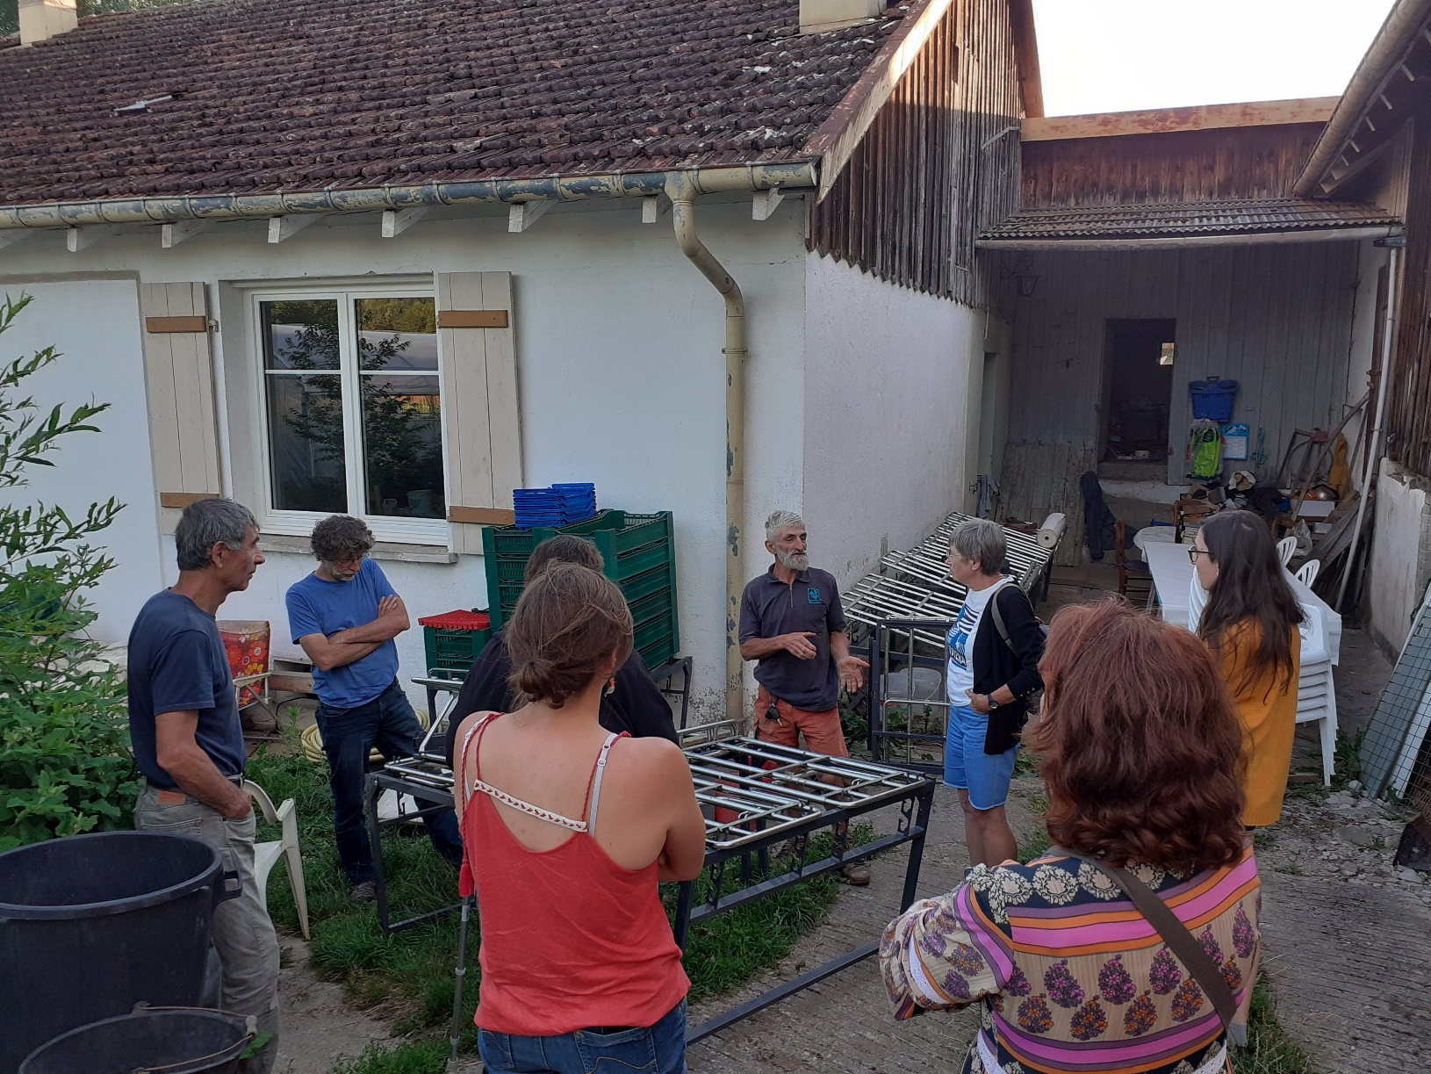

Slide 13
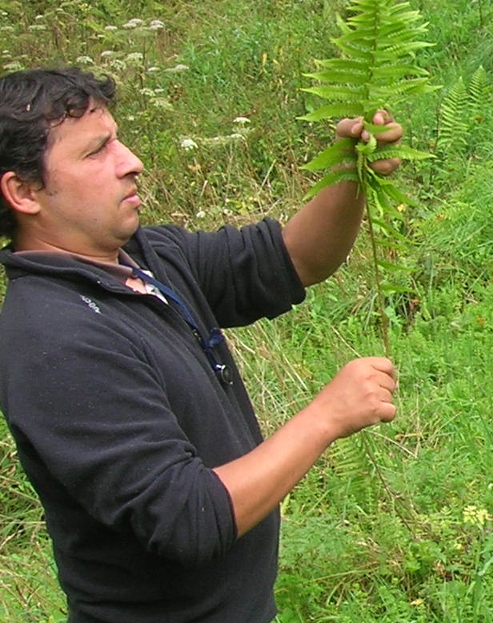
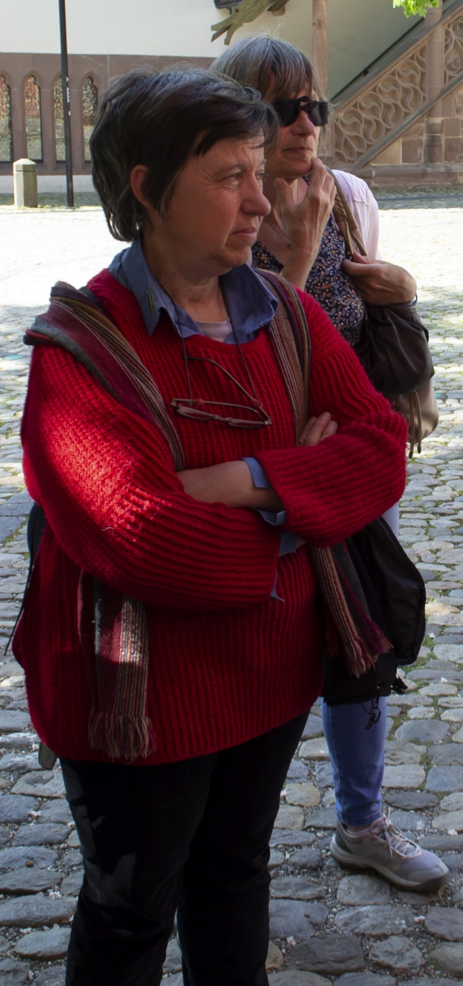
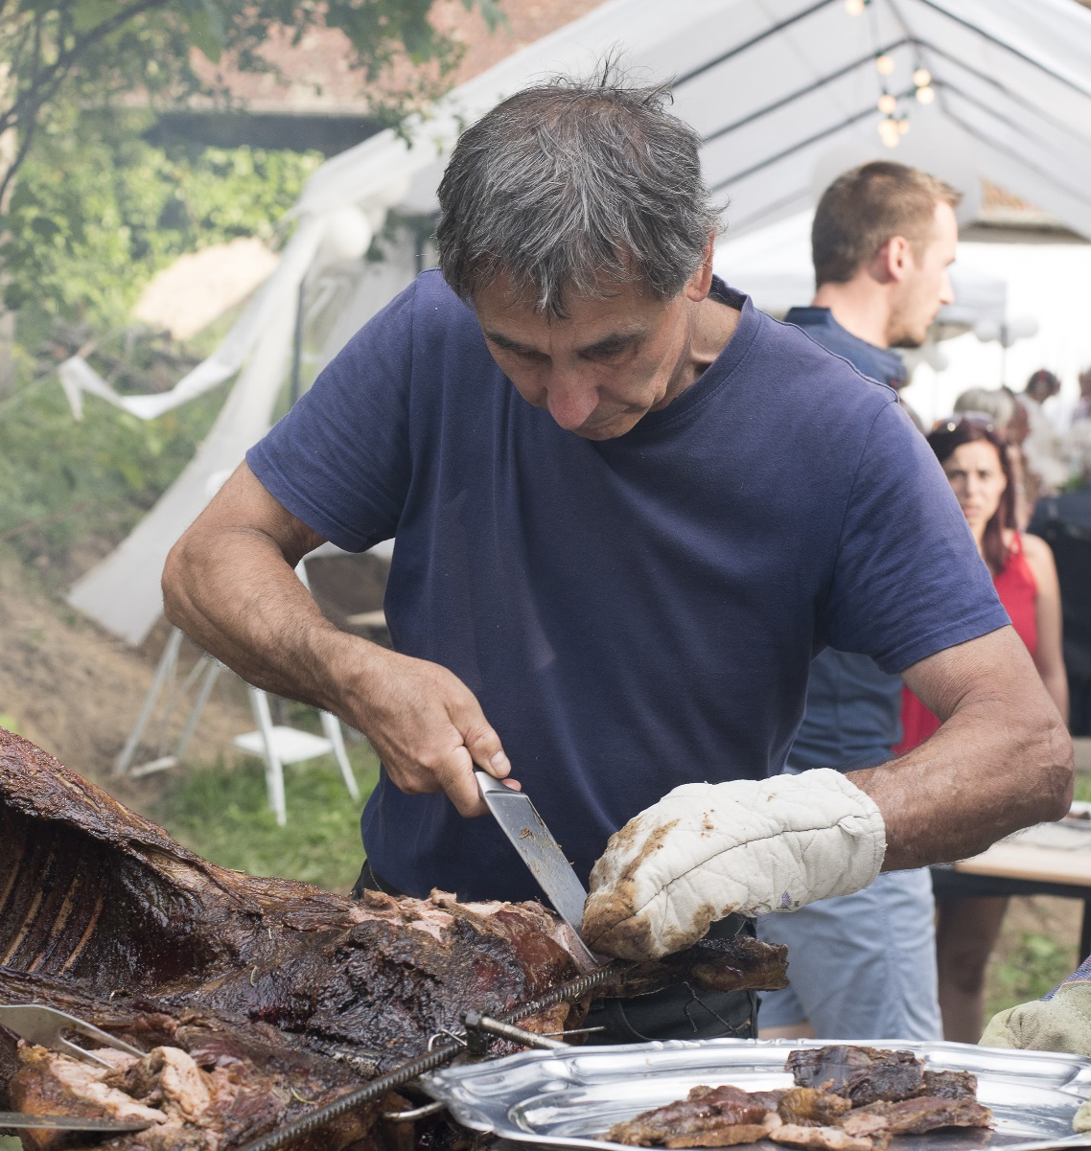

Slide 14
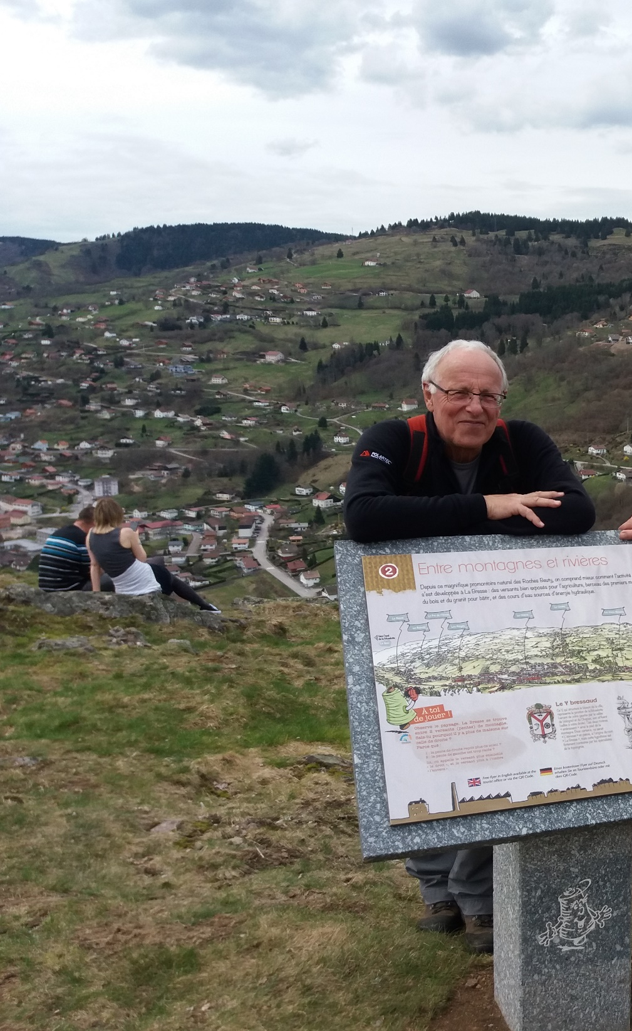
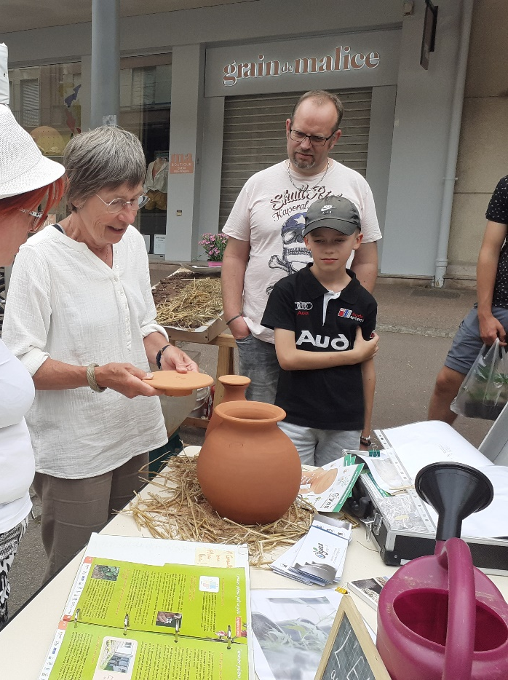

Slide 15
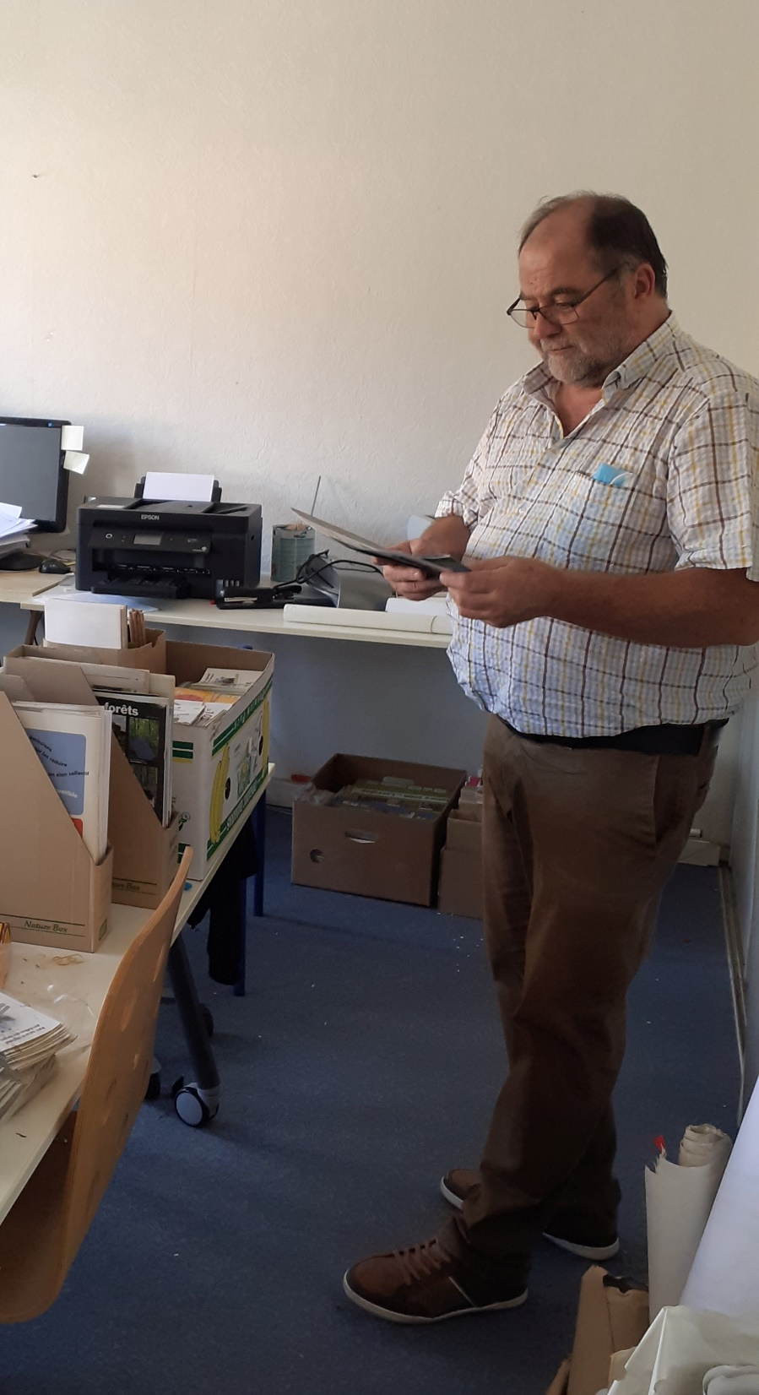
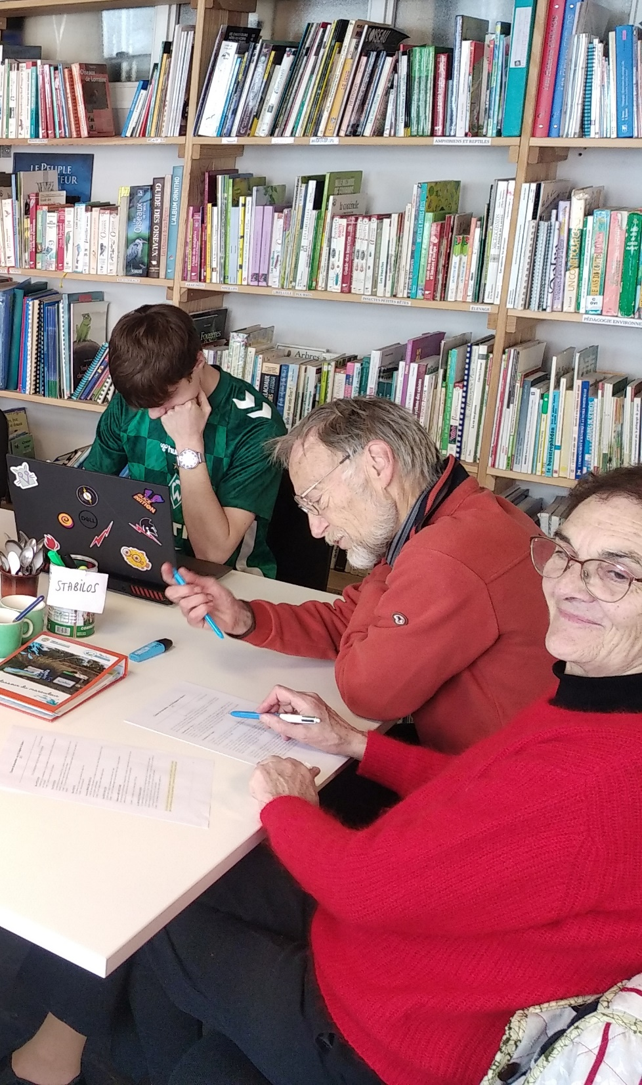
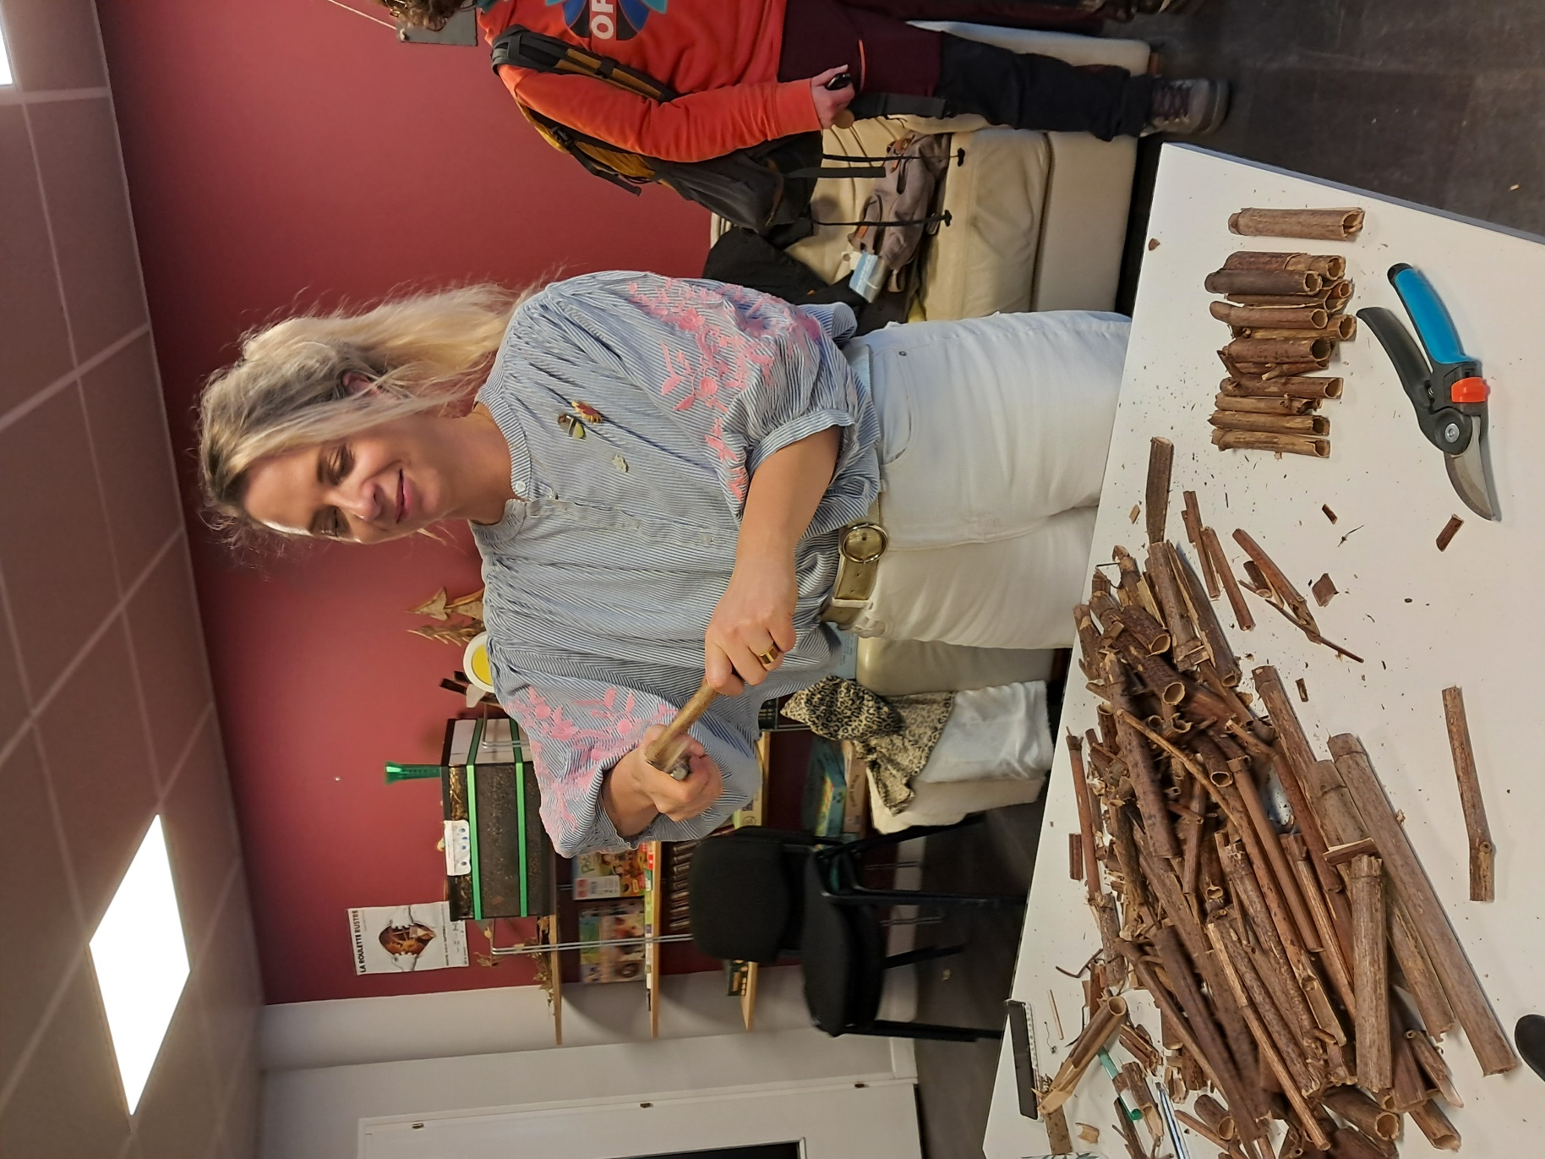

Slide 16
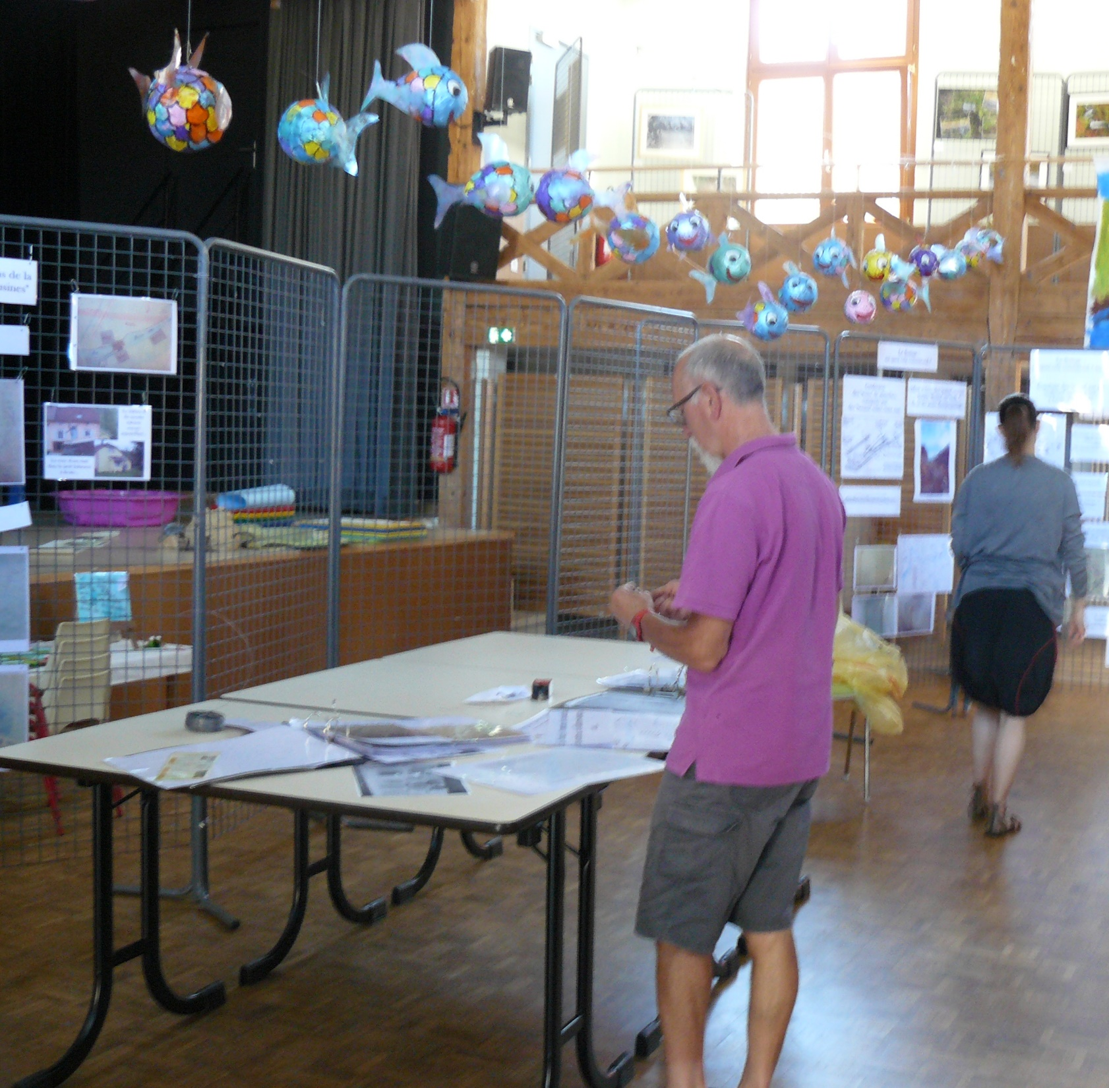
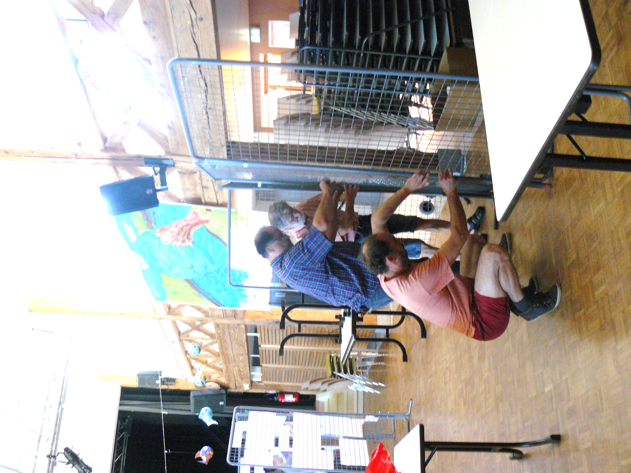

Slide 17
Action !
Actions au bureau en animations pour l’équipe

Slide 18
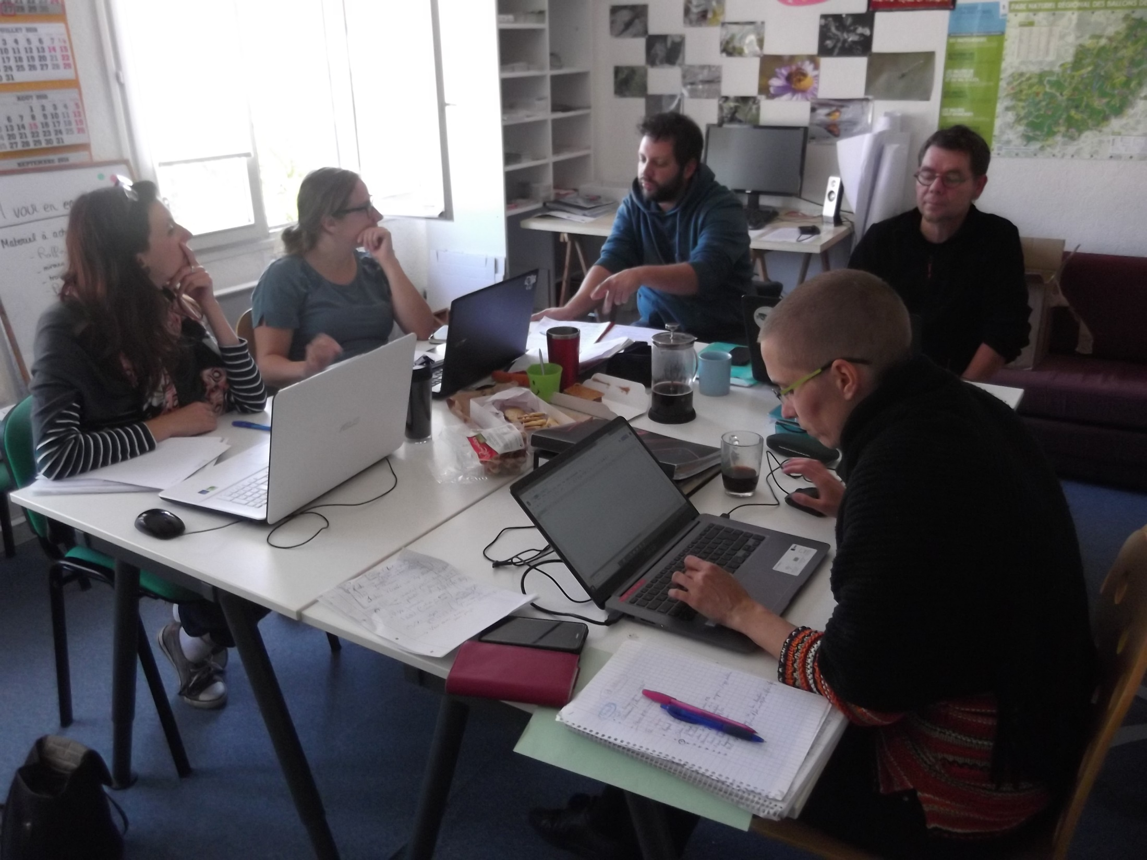

Slide 19
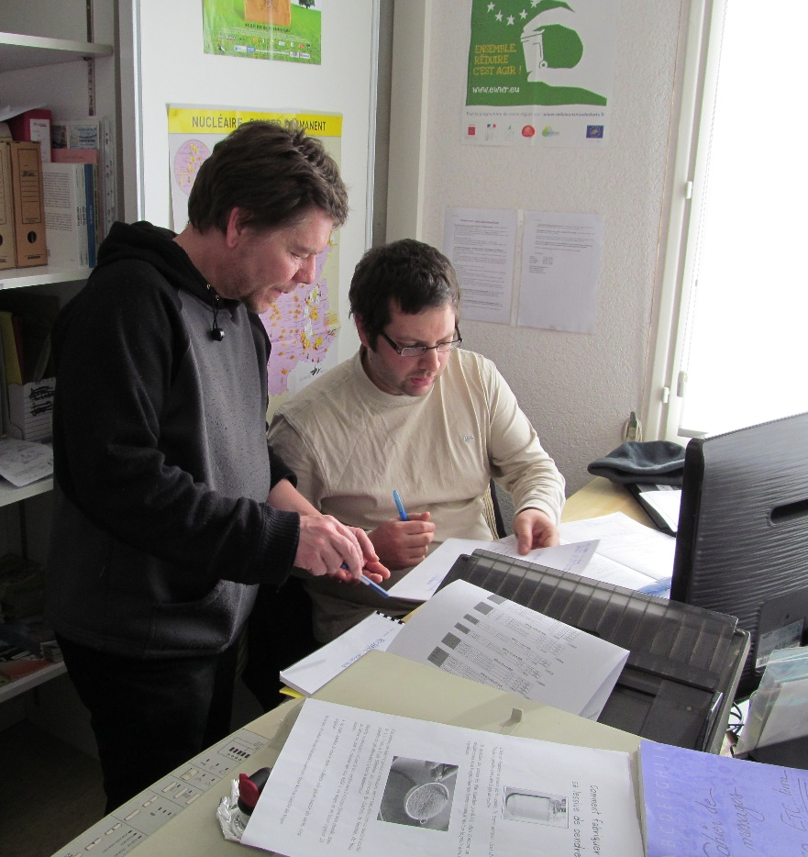
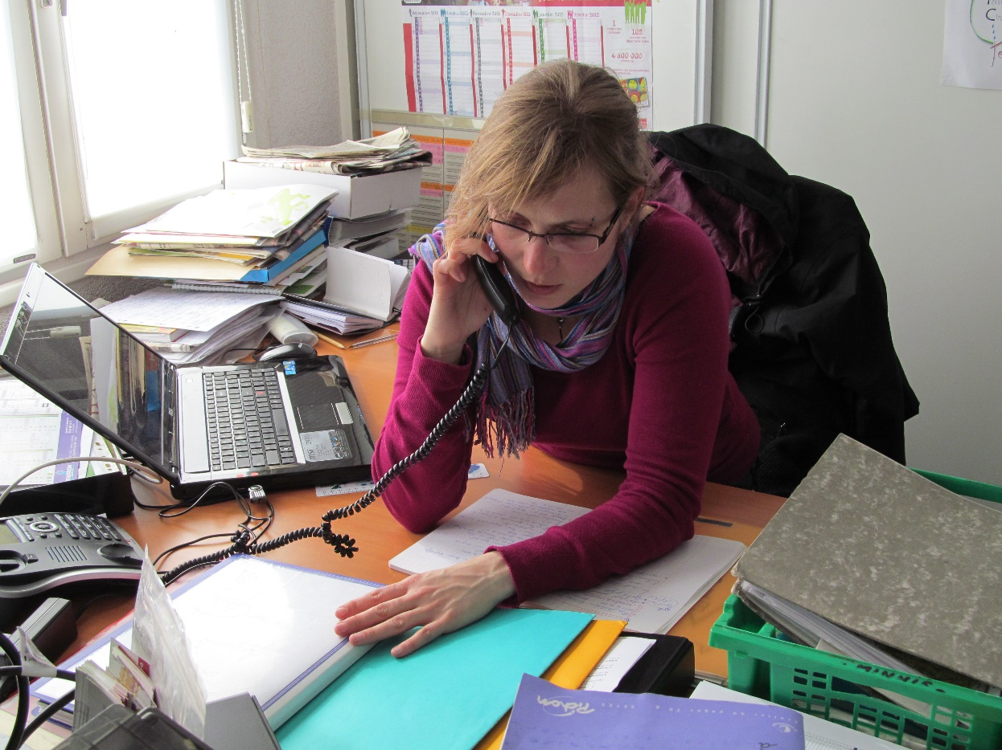

Slide 20
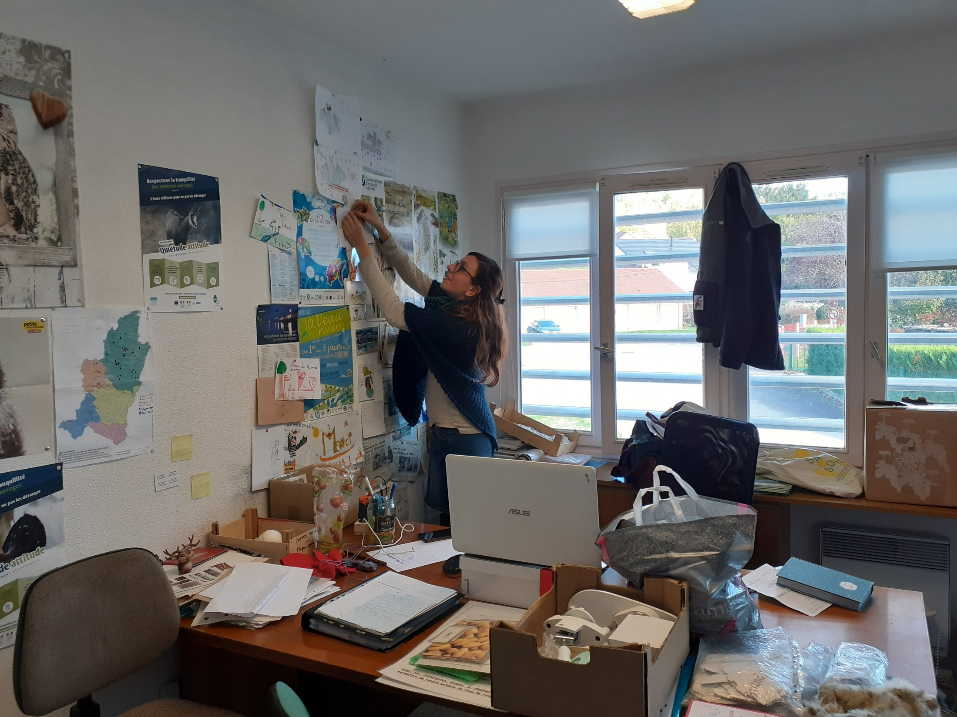
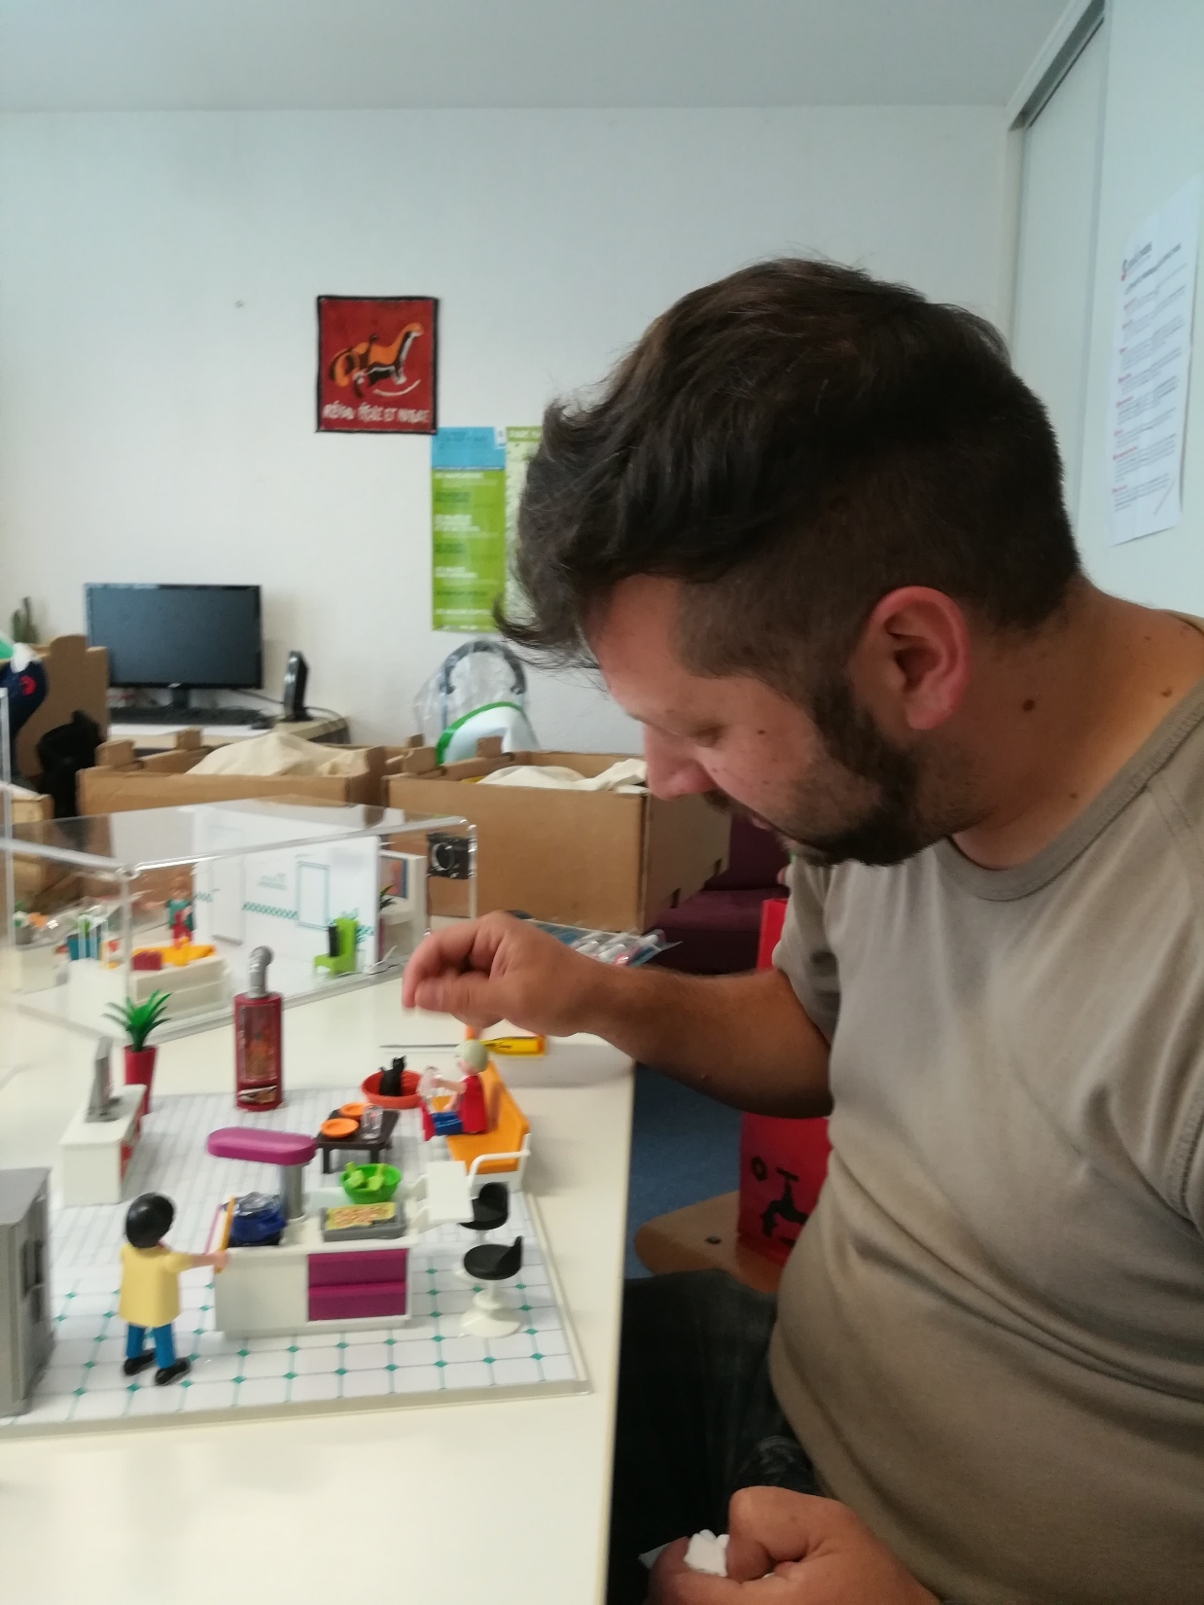

Slide 21
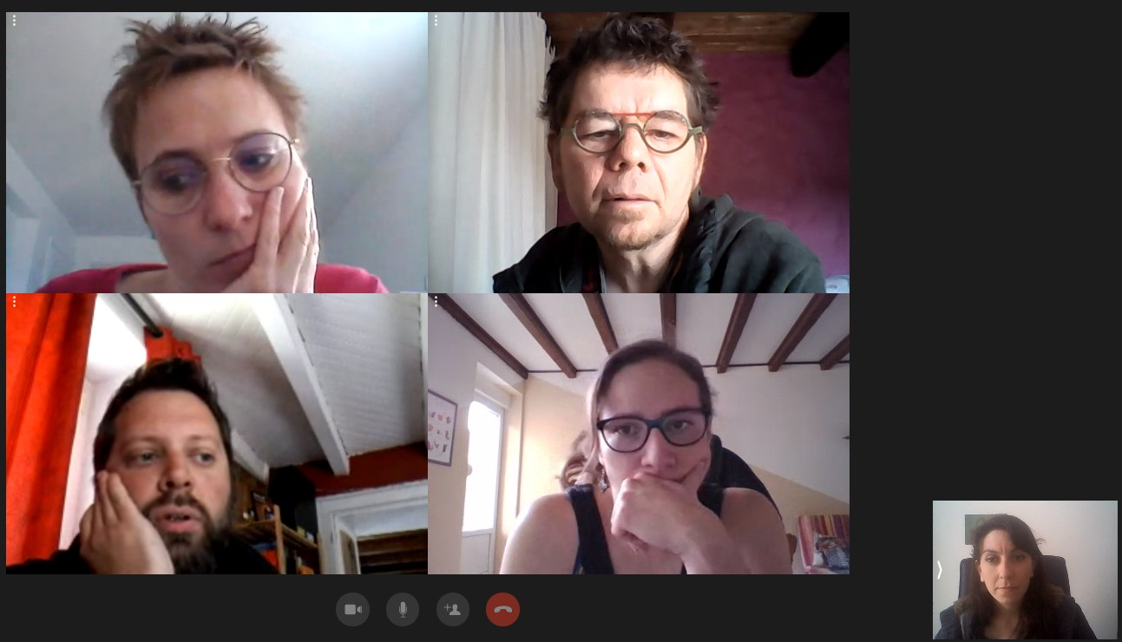

Slide 22
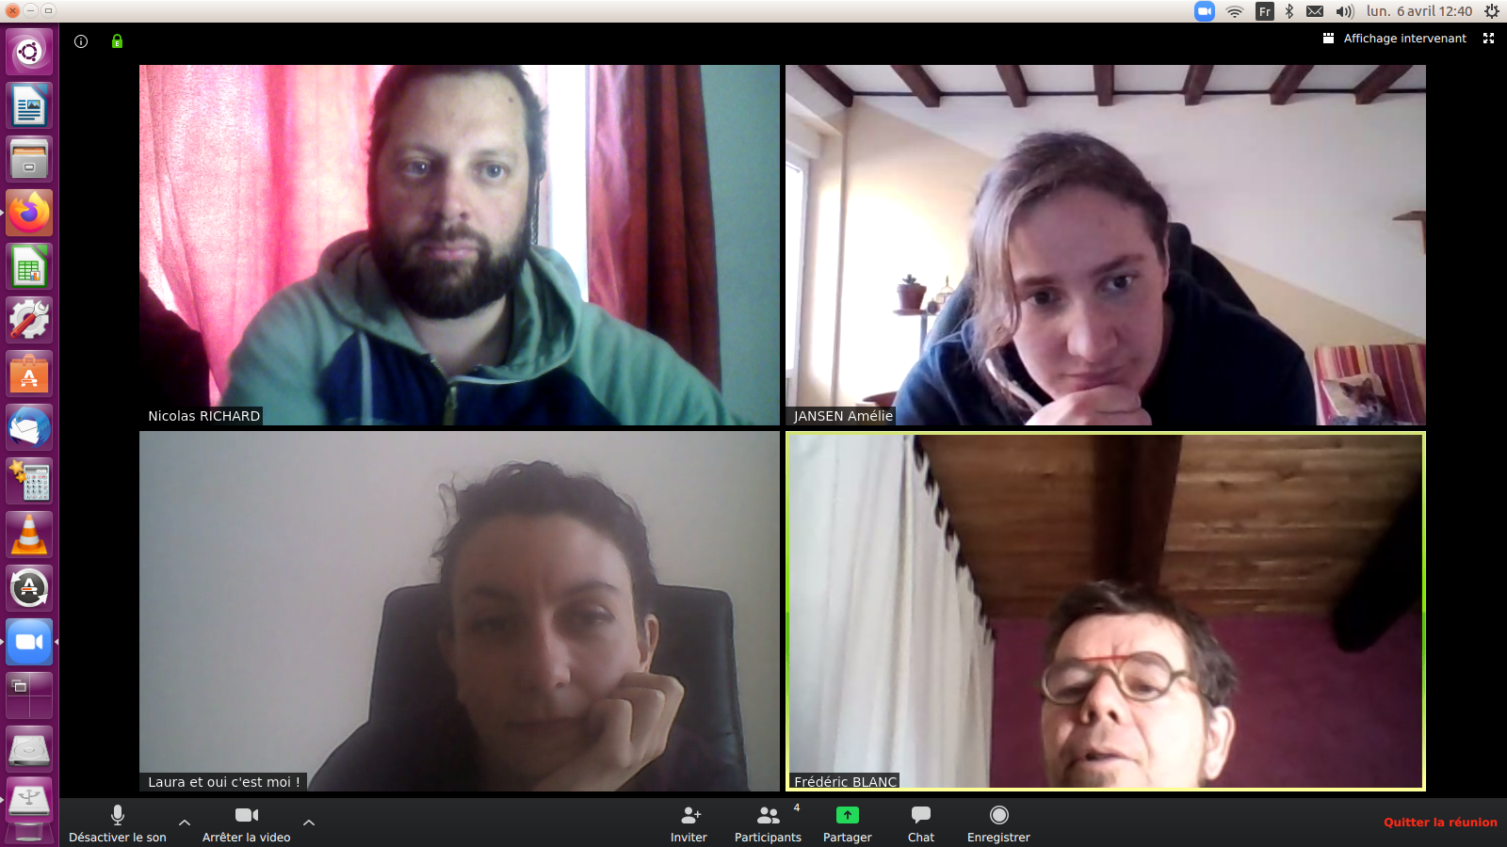

Slide 23
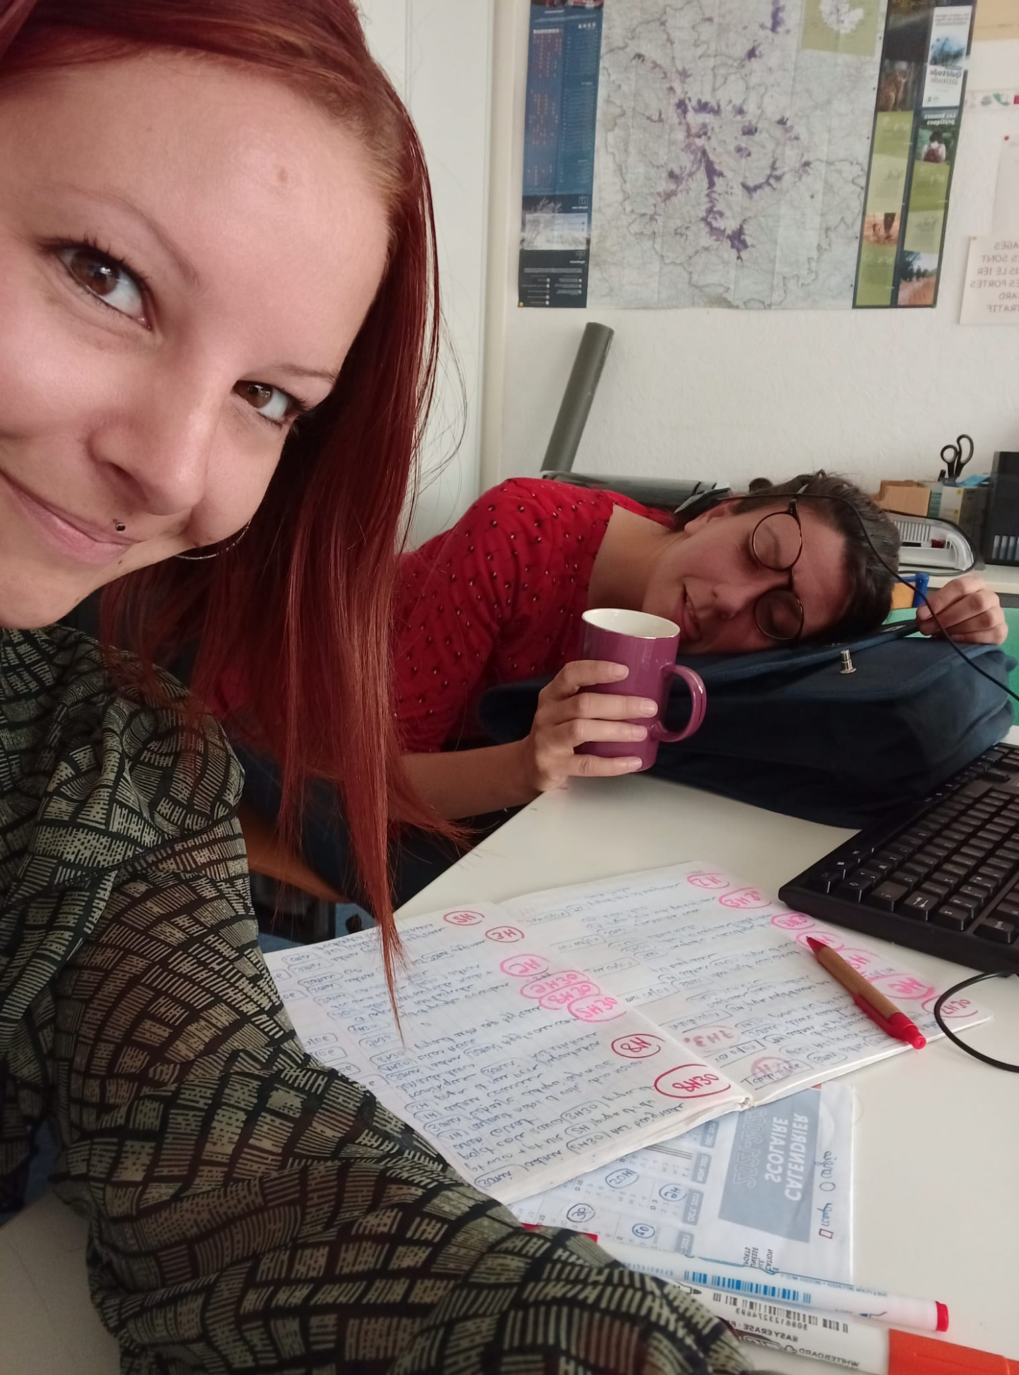
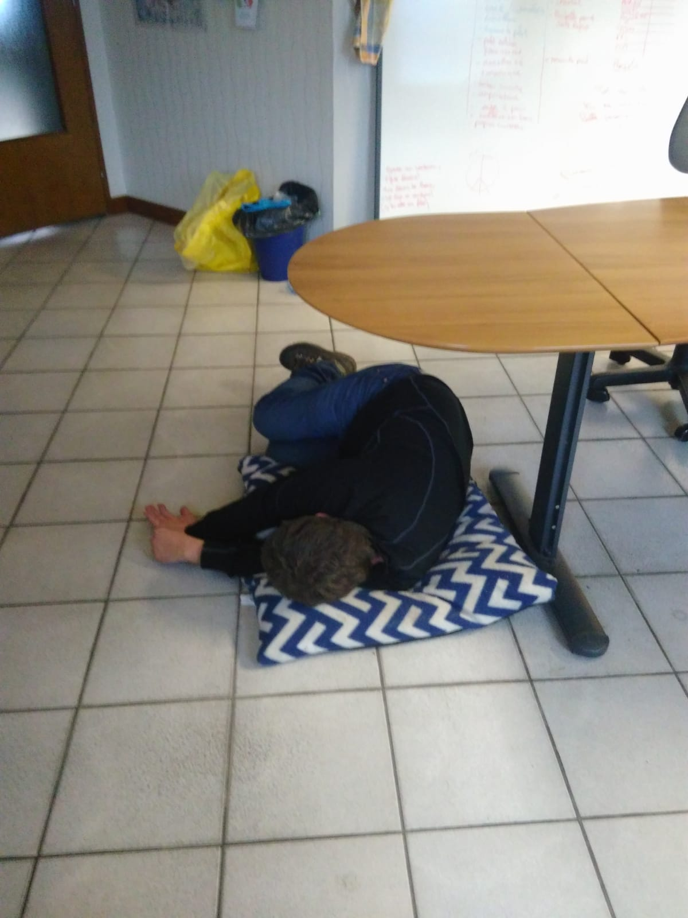
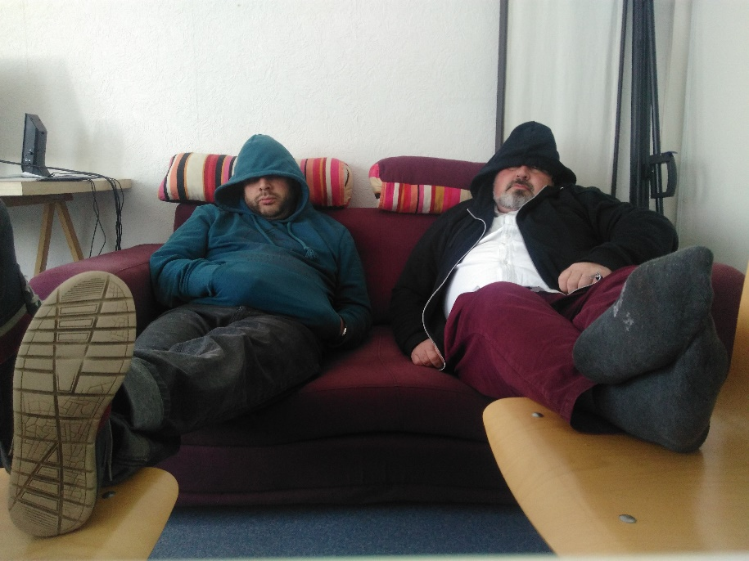

Slide 24
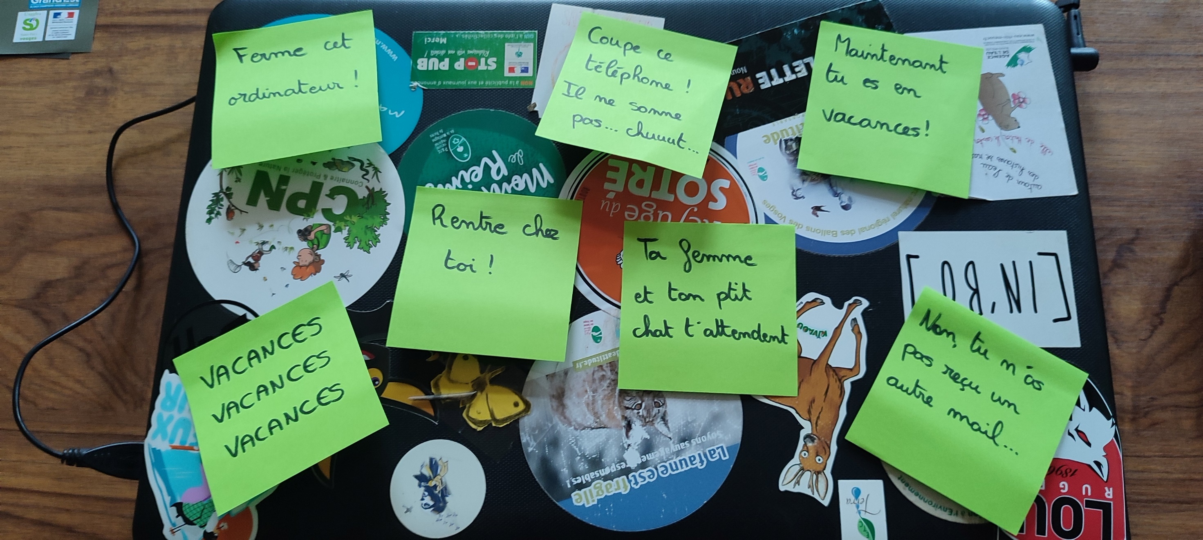

Slide 25
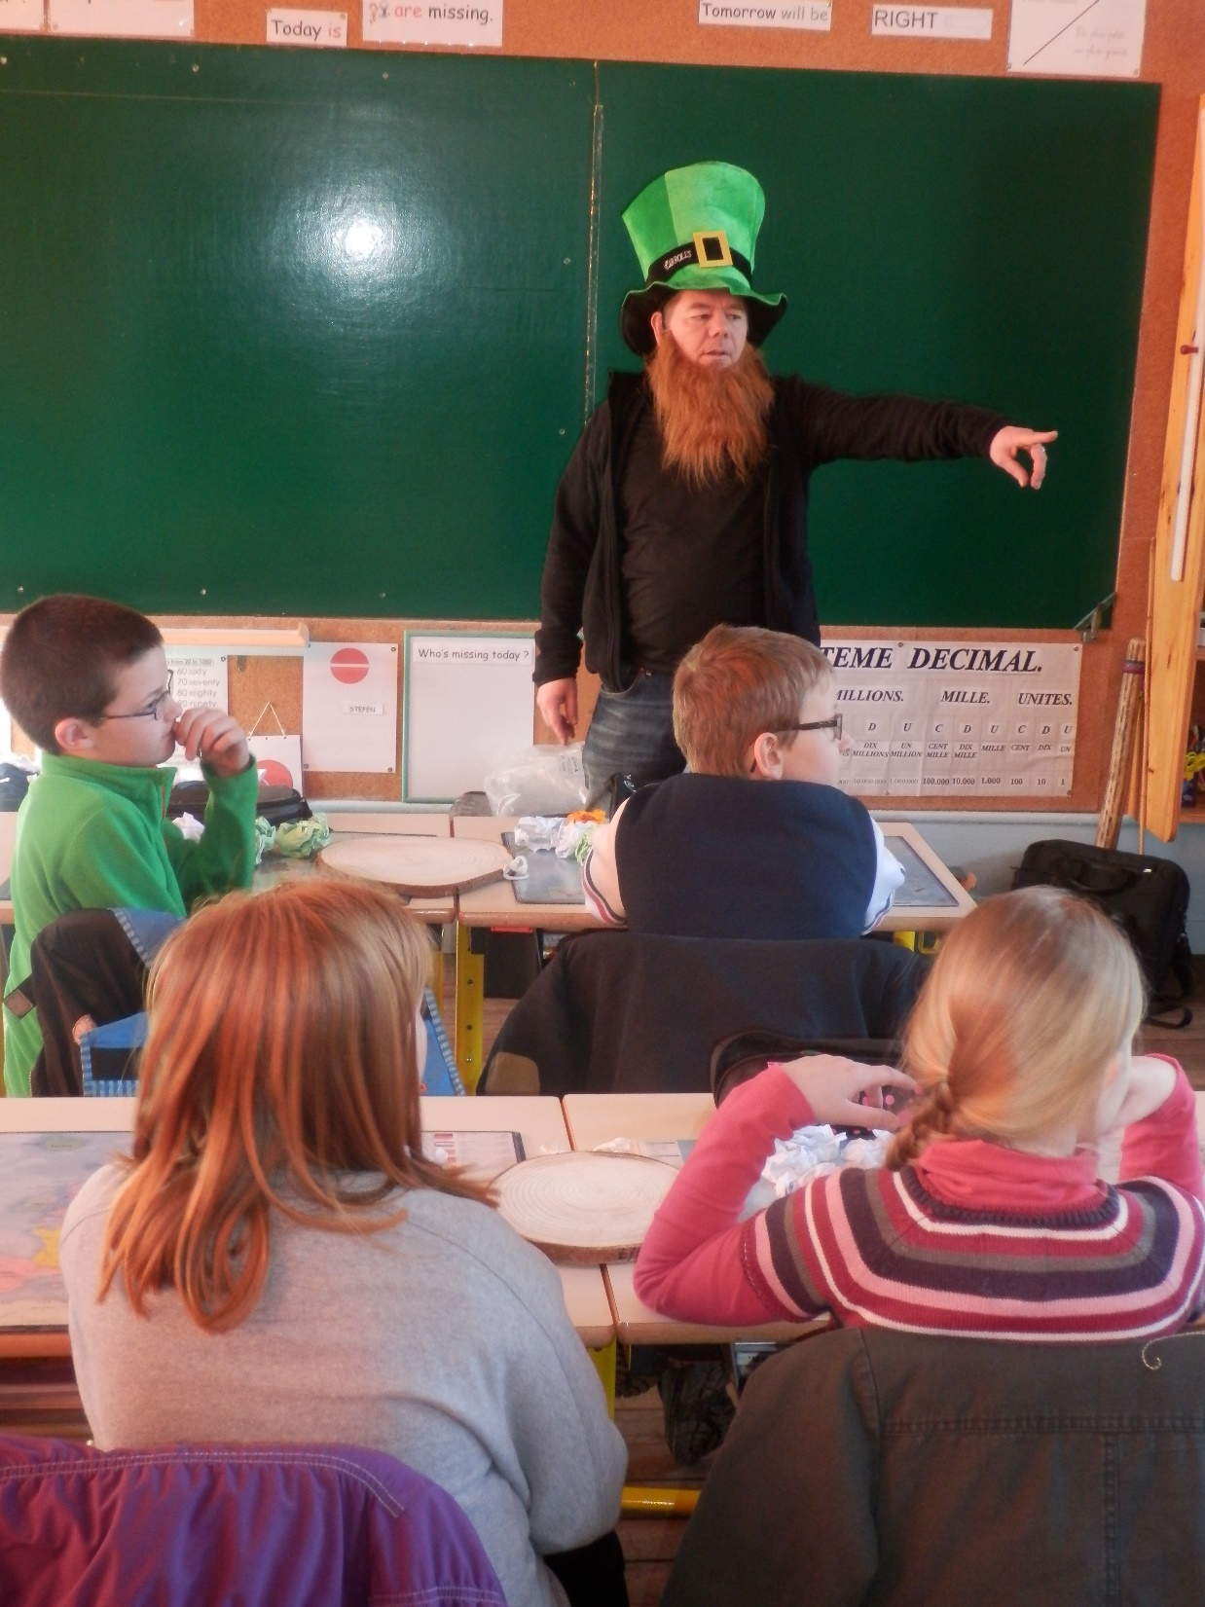


Slide 26



Slide 27


Slide 28


Slide 29


Slide 30


Slide 31



Slide 32
Actions aussi avec la participation bénévole des adhérents

Slide 33


Slide 34


Slide 35


Slide 36





Slide 37


Slide 38


Slide 39


Slide 40




Slide 41




Slide 42


Slide 43


Slide 44


Slide 45



Jardins

Slide 46


Dispositifs PNRBV

Slide 47



Slide 48





Slide 49



Slide 50



Slide 51




Slide 52


Slide 53



Slide 54





Slide 55

De FRAIZE à SAINT-DIÉ…
On bouge !

Slide 56




Slide 57




Slide 58


à SAINT-DIÉ…
On s’intègre!

Slide 59

Sérieux et professionnalisme jamais sans humour et bonne humeur ! la preuve en images

Slide 60



Slide 61



Slide 62




Slide 63



Slide 64


Slide 65




Slide 66



Slide 67



Slide 68


Slide 69




Slide 70




Slide 71


Slide 72


Slide 73


Slide 74


Slide 75


Slide 76




Slide 77



Slide 78



Slide 79


Slide 80


Slide 81



Slide 82



Slide 83


Slide 84

…et l’aventure continue !
On se dit rendez-vous l’année prochaine.

